Slide 1
ČASOVÉ ŘADY
Mgr. et Mgr. Jiří Kalina, PhD.
UKB, pavilon D29 (Recetox), kancelář 123
kalina@mail.muni.cz

Slide 2
XIV. REALIZACE diskrétních systémů

Slide 3
REALIZACE diskrétních systémů
a₁y(nT_{vz})+a₀y(nT_{vz}-T_{vz}) = b₀x(nT_{vz})
Lineární diskrétní modely reálných systémů lze realizovat pomocí tří základních členů:
proporcionální člen (násobení konstantou);
zpožďovací člen;
sumační, resp. diferenční člen.

Slide 4
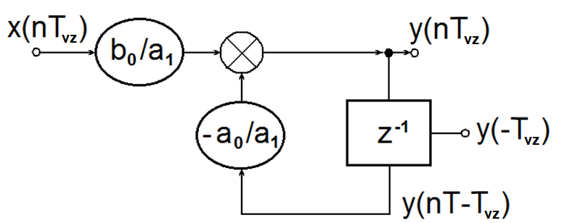
REALIZACE diskrétních systémů
a₁y(nT_{vz})+a₀y(nT_{vz}-T_{vz}) = b₀x(nT_{vz})
y(nT_{vz}) = b₀x(nT_{vz})/a₁ - a₀y(nT_{vz}-T_{vz})/a₁

Slide 5
proporcionální člen
výstupní průběh je tvarově shodný se vstupem;
poměr hodnot výstupní a vstupní hodnoty je roven „zesílení“ k;
přenosová funkce je určena vztahem

Slide 6

ZPOŽĎOVACÍ ČLEN
diferenční rovnice
y(nT_{vz}) = x(nT_{vz}-T_{vz})
obrazová přenosová funkce
Y(z) = X(z).z⁻¹ ⇒
frekvenční přenosová funkce
z = e^{iωTvz} z⁻¹ = e^{-iωTvz}
H(e^{iωTvz}) = e^{-iωTvz}

Slide 7
typy diskrétních systémů
systémy s klouzavým průměrem (moving average – MA)
diferenční rovnice
y(k) = b₀x(k) + b₁x(k – 1) + …+ b_{m}x(k – m),
systémy autoregresivní (AR)
systémy ARMA

Slide 8
typy diskrétních systémů
Teoreticky lze systémy splňující zadané požadavky realizovat podle tzv. Woldova dekompozičního teorému kterýmkoliv z uvedených typů systémových struktur. Je to jen otázka složitosti, resp. řádu systému.
Podle Woldova teorému platí, že:
jakýkoliv ARMA nebo MA proces může být jednoznačně reprezentován AR systémem (modelem), maximálně ∞. řádu;
jakýkoliv ARMA nebo AR proces může být reprezentován MA systémem (modelem) maximálně ∞ řádu.

Slide 9
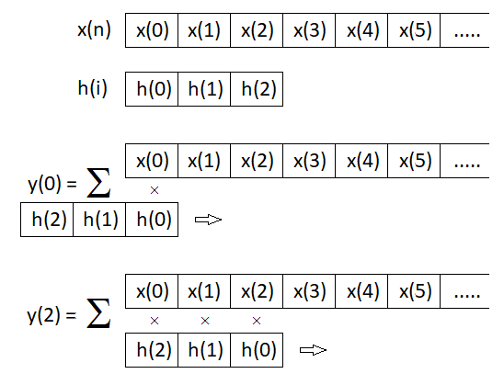
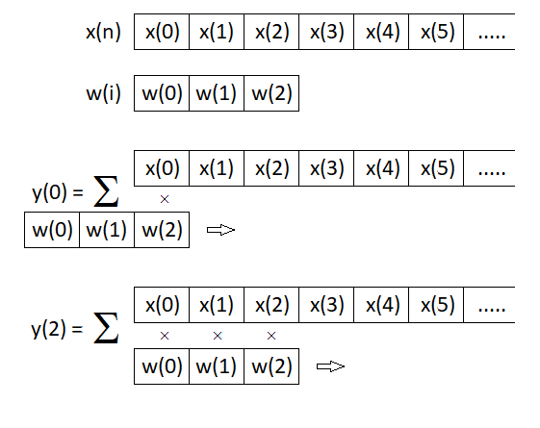
Systémy s klouzavým průměrem (MA) /
/ systémy S konečnou impulzní odezvou (KIO)
obecný vztah:
kde w(m), m = 0, 1, 2, …, M-1 je váhová posloupnost a x(•) je vstupní posloupnost systému.
výpočetní schéma MA systému
konvoluční výpočetní schéma

Slide 10
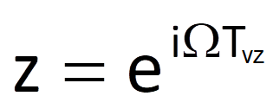
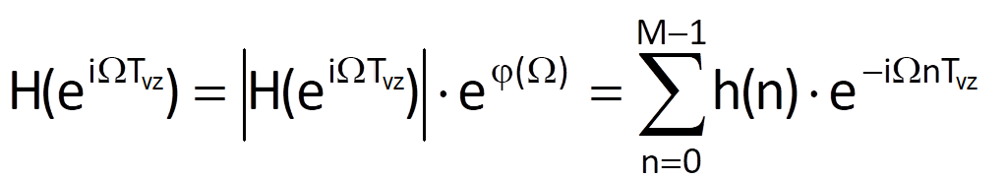
Základní vlastnosti
MA (KIO) systémů
Je-li h(n) = {h(0), h(1), …, h(M-1)} impulzní odezva lineárního systému, je jeho obrazová přenosová funkce daná její Z-transformací
Po substituci , kde T_{vz} je vzorkovací perioda, dostáváme frekvenční přenosovou funkci
()
Vzhledem k periodicitě funkce s periodou rovnou úhlové vzorkovací frekvenci ω_{vz}=2π/T_{vz} je periodická s toutéž periodou i frekvenční přenosová funkce.

Slide 11
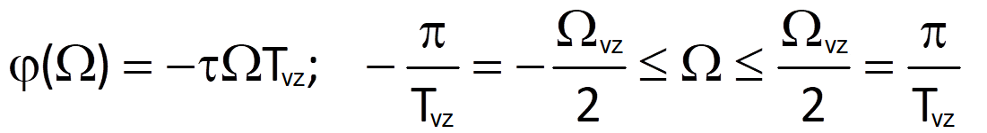
Fázová frekvenční charakteristika ϕ(Ω) MA (KIO) systémů
Fázová charakteristika ϕ(Ω) je díky vlastnostem komplexní exponenciály funkce lichá, tj. platí
ϕ(-Ω) = - ϕ(Ω).
Obecně je nelineární, z pohledu kvality výstupní posloupnosti systému je však žádoucí, aby její průběh byl lineární, tj. aby platilo
kde τ je konstanta udávající o kolik vzorků je výstup systému zpožděn oproti vstupní posloupnosti. V tom případě systém nezavádí tzv. fázové zkreslení – všechny harmonické složky jsou při zpracování systémem zpožděny přímo úměrně jejich frekvenci.

Slide 12
Fázové hrátky
originál
φ₀₁=φ₀₂=π/2
φ₀₁=φ₀₂=π
φ₀₁= π/4; φ₀₂=π/2

Slide 13
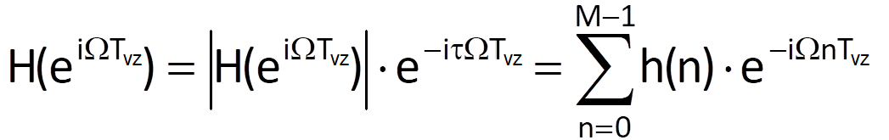
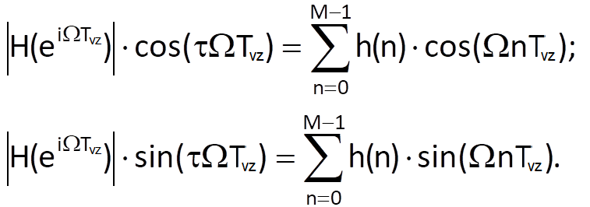
Vliv impulzní odezvy na tvar fázové charakteristiky
Je-li fázová charakteristika lineární, tj. ϕ(Ω) = -τΩT_{vz}, pak vztah () lze psát ve tvaru
Protože e^{iα} = cosα + i.sinα, pak rovnost komplexních hodnot ve výše uvedeném vztahu můžeme vyjádřit rovností jejich reálných a imaginárních složek

Slide 14
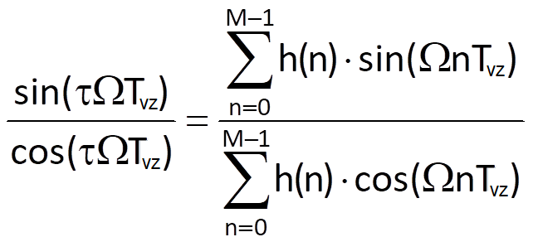
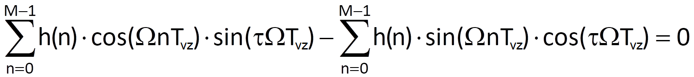
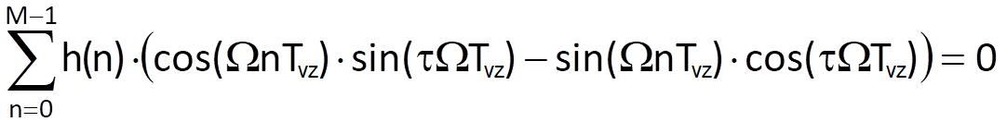
Vliv impulzní odezvy na tvar fázové charakteristiky
Z podílu obou rovnic
po roznásobení dostaneme
a dále

Slide 15
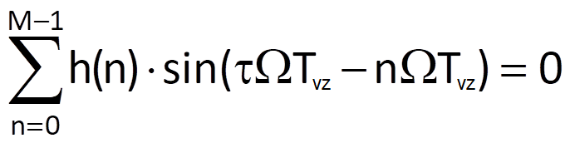
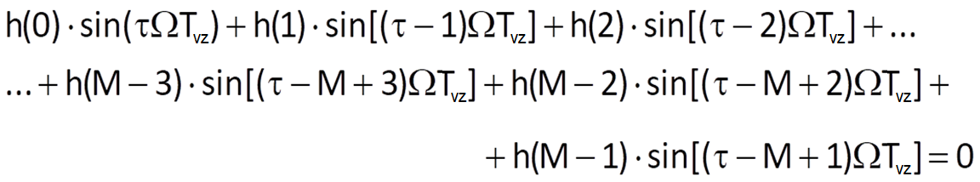
Vliv impulzní odezvy na tvar fázové charakteristiky
Protože sin(α-β) = sinα.cosβ – cosα.sinβ, lze rovnici přepsat do tvaru
která má řešení pouze když h(n)=h(M-1-n),
tj. pokud je impulzní charakteristika symetrická. V tom případě můžeme vztah rozepsat

Slide 16
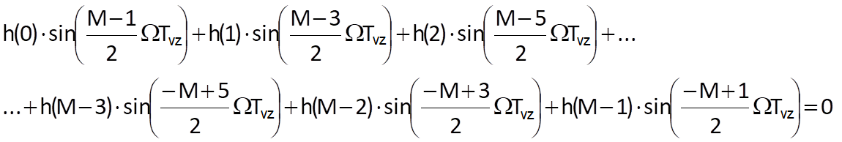
Vliv impulzní odezvy na tvar fázové charakteristiky
a
Protože sinus je lichá funkce, tj. sin(-α) = -sin(α), a je-li splněna podmínka symetrie impulzní odezvy, pak tato rovnice určitě platí.

Slide 17
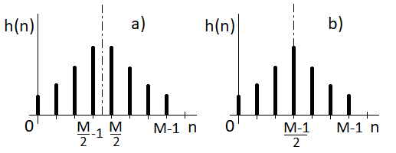
Vliv impulzní odezvy na tvar fázové charakteristiky
V případě konečné impulzní charakteristiky se sudým počtem vzorků není hodnota τ celé číslo, osa symetrie prochází mezi (M/2-1)-ním a (M/2)-tým vzorkem. Je-li počet vzorků impulzní odezvy liché číslo, prochází osa symetrie právě [(M-1)/2]-tým vzorkem a
τ = (M-1)/2 je celé číslo.

Slide 18
Vliv impulzní odezvy na tvar fázové charakteristiky
Posuneme-li osu symetrie systému s lichým počtem vzorků impulzní odezvy do počátku časové osy, pak τ=0 – průchod systémem formálně nezavádí žádné zpoždění. Nenulové hodnoty impulzní odezvy jsou v tom případě h(n) = {h[-(M-1)/2], h[-(M-3)/2], …,h(-1), h(0), h(1), …, h[(M-3)/2], h[(M-1)/2]}.
To znamená, že systém není kauzální - pro konvoluční výpočet odezvy potřebuje znát i budoucí vzorky vstupní posloupnosti. Z-transformace (pro nekauzální systémy musí být oboustranná) impulzní odezvy, tj. obrazová přenosová funkce, je

Slide 19
Vliv impulzní odezvy na tvar fázové charakteristiky
Z-transformace (pro nekauzální systémy musí být oboustranná) impulzní odezvy, tj. obrazová přenosová funkce, je

Slide 20
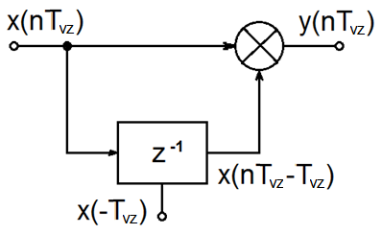
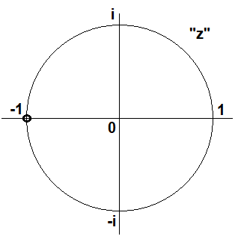
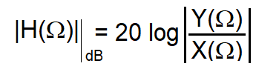
sumační člen 1.řádu klouzavý průměr – moving average (MA)
diferenční rovnice
y(nT_{vz})=x(nT_{vz})+x(nT_{vz}-T_{vz})
obrazová přenosová funkce
Y(z) = X(z) + X(z).z⁻¹
Y(z) = X(z)(1+z⁻¹)

Slide 21
sumační člen 1.řádu klouzavý průměr – moving average (MA)
diferenční rovnice
2y(nT_{vz})=x(nT_{vz})+x(nT_{vz}-T_{vz})
obrazová přenosová funkce
2Y(z) = X(z) + X(z).z⁻¹
2Y(z) = X(z)(1+z⁻¹)

Slide 22
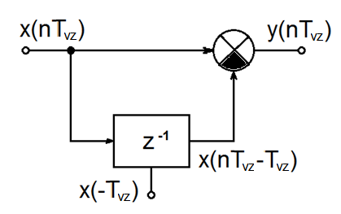
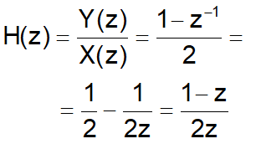
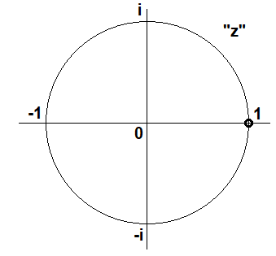
Diferenční člen 1.řádu klouzavý průměr – moving average (MA)
diferenční rovnice
2y(nT_{vz})=x(nT_{vz})-x(nT_{vz}-T_{vz})
obrazová přenosová funkce
2Y(z) = X(z) - X(z).z⁻¹
2Y(z) = X(z)(1-z⁻¹)

Slide 23
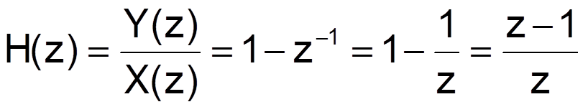
Diferenční člen 1.řádu klouzavý průměr – moving average (MA)
diferenční rovnice
y(nT_{vz})=x(nT_{vz})-x(nT_{vz}-T_{vz})
obrazová přenosová funkce
Y(z) = X(z) - X(z).z⁻¹
Y(z) = X(z)(1-z⁻¹)

Slide 24
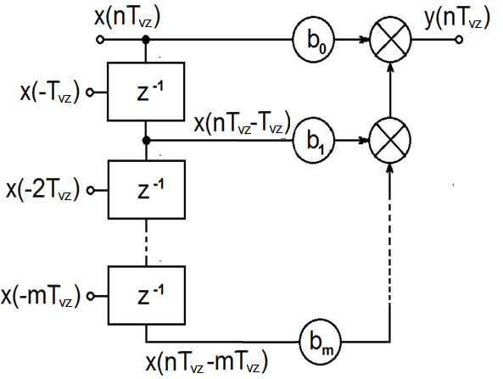

sumační člen klouzavý průměr – moving average (MA)
diferenční rovnice
obrazová přenosová funkce
Y(z) = b₀X(z) + b₁X(z).z⁻¹ +…
…+ b_{m}X(z).z^{-m}
Y(z) = X(z)(b₀+b₁z⁻¹+…+b_{m}z^{-m})

Slide 25
sumační člen klouzavý průměr – moving average (MA)
diferenční rovnice
obrazová přenosová funkce
Y(z) = b₀X(z) + b₁X(z).z⁻¹ +…
…+ b_{m}X(z).z^{-m}
Y(z) = X(z)(b₀+b₁z⁻¹+…+b_{m}z^{-m})
b_{i} = 1, i=1,..,4; a₀ = 4

Slide 26

Diferenční člen 2.řádu klouzavý průměr – moving average (MA)
diferenční rovnice
Δx(n) = x(n) – x(n-1)
Δx(n-1) = x(n-1) – x(n-2)
y(n) = Δ²x(n) = Δx(n) - Δx(n-1) =
= x(n) – x(n-1) – [x(n-1) – x(n-2)] =
= x(n) – 2x(n-1) + x(n-2)
obrazová přenosová funkce
Y(z) = X(z) - 2X(z).z⁻¹ +X(z).z⁻²
Y(z) = X(z)(1 - 2z⁻¹ + z⁻²)

Slide 27
Diferenční člen 2.řádu klouzavý průměr – moving average (MA)
diferenční rovnice
y(n) = x(n) – 2x(n-1) + x(n-2)
obrazová přenosová funkce
1. řád
2. řád

Slide 28
Diferenční člen 3.řádu klouzavý průměr – moving average (MA)
diferenční rovnice
y(n) = x(n) – 3x(n-1) + 3x(n-2) – x(n-3)
1. řád
3. řád

Slide 29
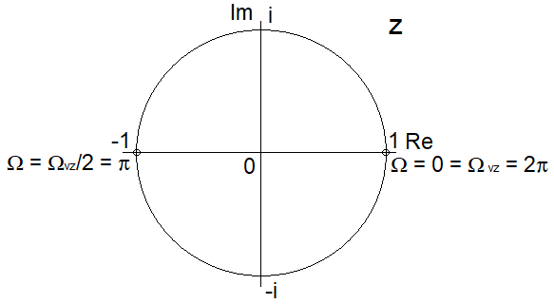
Diferenční člen 2.řádu pásmová propust
obrazová přenosová funkce
H(z) = (z-1)(z+1) = z²-1
z = e^{iωTvz}
z = e^{iπ/2} = cos(ϖ/2)+ i.sin(ϖ/2)
z²= e^{iπ} = cos(ϖ)+ i.sin(ϖ)
z²-1 = -1 + i.0 -1 = -2
|H(e^{iπ/2})| = 2

Slide 30
Pásmová propust
obrazová přenosová funkce
H(z) = (z-1)(z+1) = (z²-1)/2
z²= e^{iπ} = cos(ϖ)+ i.sin(ϖ)
(z²-1) = (-1 + i.0 -1)/2 =
= -1
|H(e^{iπ/2})| = 1

